Slide 1
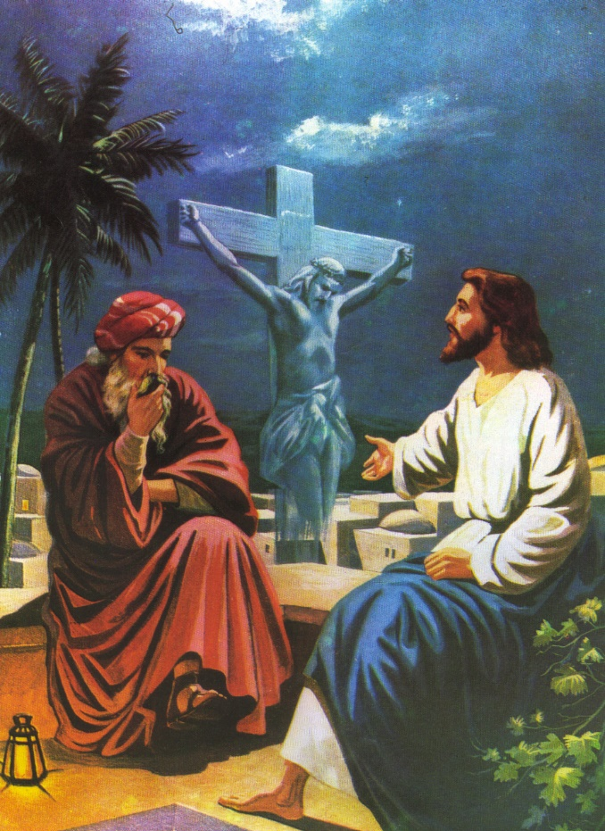
Lección 07
12 de febrero 2022
JESÚS, EL ANCLA DEL ALMA
TEXTO CLAVE: Hebreos 6:19, 20
Escuela Sabática – 1° Trimestre de 2022

Slide 2
I. OBJETIVO: ¿Qué aprendizaje debo lograr?
Aprender a ser un discípulo que, confía en su mediador, que intercede ante el Padre por él.
APRENDIZAJE POR NIVELES:
SABER entender que, el ancla del alma es la presencia de Jesús ante el Padre.
SENTIR el deseo de confiar en mi Mediador Cristo Jesús.
HACER la decisión de acercarme a Dios Padre por los méritos de Jesús.

Slide 3
EL MÉTODO, O ESTRATEGIA M.: ¿Cómo enseñar?
¿Qué camino seguir con el alumno?
1° MOTIVA: ¿Qué debo SER?
Motivar el logro de una capacidad, un aprendizaje, que puede ser los rasgos del carácter de Cristo Jesús.
2° EXPLORA: ¿Qué debo SABER?
Buscar información, procesarlo, comprender, sintetizar y generalizar, o encontrar principios.
3° APLICA: ¿Qué debo SENTIR?
Sentir el deseo de aplicar los conocimientos descubiertos en la vida.
4° CREA: ¿Qué debo HACER?.
Tomar la decisión de crear oportunidades para vivir lo aprendido y compartirlas.

Slide 4
LA ESTRATEGIA METODOLÓGICA.
¿Qué estrategia nos da Dios para el aprendizaje?
La escuela sabática, cuando es bien dirigida, es uno de los grandes instrumentos de Dios para traer almas al conocimiento de la verdad. No es el mejor plan que solo los maestros hablen. Ellos deberían inducir a los miembros de la clase a decir los que saben. Y entonces el maestro, con pocas palabras y breves observaciones o ilustraciones debería imprimir la lección en sus mentes. (Consejos sobre la Obra de la Escuela Sabática, 128)
.

Slide 5
II. MOTIVAR: ¿Cómo despertar interés para aprender?
Con preguntas motivadoras, presentando necesidades y casos de la vida:
¿Por qué se dice que Jesús es el ancla segura de nuestra vida?
¿Por qué nos gustó y nos gustará escuchar la Palabra de Dios?
¿Por qué es imposible el perdón para el que peca voluntariamente?

Slide 6
III. EXPLORA: 1. ¿Por qué se dice que Jesús es el ancla segura de nuestra vida? Hebreos 5:1-10
Porque en Cristo Jesús hay seguridad de salvación de nuestra vida; él es la garantía por las promesas divinas, dio su vida e intercede en el cielo.
“Dios nos garantizó sus promesas de varias maneras. En primer lugar, Dios garantizó su promesa con un juramento. (Heb. 6:17)” Moisés recordó ese juramento y le dijo: “Acuérdate de Abraham, de Isaac y de Jacob, a quieres juraste por ti mismo: Multiplicaré vuestros descendientes como las estrellas de los cielos.” (Éxo. 32:13)
“En segundo lugar, Dios nos ha garantizado sus promesas con el acto de sentar a Jesús a su diestra, hecho sumo sacerdote.” (Heb. 6:20;GEB 76)

Slide 7
2. ¿Por qué nos gustó y nos gustará escuchar la Palabra de Dios? Hebreos 6:4 y 5
Porque la Palabra de Dios, nos da una información de gozo, de alegría, la buena noticia de Dios, que es el evangelio. Dios ama y nos ofrece perdón.
La Escritura dice: “Gustaron el don celestial, participaron del Espíritu Santo, gustaron la bondad de la Palabra de Dios y las poderosas maravillas del siglo venidero.” (Heb. 6:4. 5)
“Gustar de la buena Palabra de Dios, es experimentar personalmente la verdad del evangelio… Han experimentado una resurrección espiritual (Col. 2:12, 13), una mente renovada (Rom. 12:2), y la vida eterna en Cristo.” (GEB 72)

Slide 8
3. ¿Por qué es imposible el perdón para el que peca voluntariamente? Hebreos 6:6; 10:26-29
Estando ya reconciliados con Dios, se hicieron enemigos de él y resiste a la súplica del Espíritu de Dios, esto es pecado contra el Espíritu Santo.
La Escritura dice: “Gustaron la bondad de la Palabra de Dios… y recayeron, es imposible que sea otra vez renovados para arrepentimiento… Afrenta al Espíritu Santo.” Esto ocurre por el egoísmo y la soberbia del apóstata. (Heb. 6:6; 10:29)
Pisotear al Hijo de Dios, “implica que el apóstata a tratado a Jesús como a un enemigo… Y profanar la sangre del pacto, es rechazar el sacrificio de Jesús.” Y dice: Que, no quiere el perdón. (GEB 74)

Slide 9
IV. APLICA: ¿Qué debo sentir al recibir estos conocimientos?
El deseo de confiar en nuestro Mediador Jesucristo en el tribunal divino y estar en paz con Dios.
¿Deseas confiar plenamente en tu abogado Jesucristo?
¿Cuál es tu decisión?
V. CREA: ¿Qué haré para compartir esta lección la próxima semana? Crear oportunidades para compartir sobre el ministerio de nuestro abogado en el tribunal de Dios, y motivar estar reconciliado con Dios. Amén

Slide 10
Créditos
DISEÑO ORIGINAL
Lic. Alejandrino Halire Ccahuana
http://decalogo-janohalire.blogspot.com/p/escuela-sabatica.html
Distribución
Recursos Escuela Sabática ©
Para recibir las próximas lecciones inscríbase enviando un mail a:
www.recursos-biblicos.com
Asunto: Lecciones en Powerpoint
RECURSOS ADVENTISTAS
Recursos gratuitos
http://decalogo-janohalire.blogspot.com/
Recursos
Escuela Sabática

